Slide 1

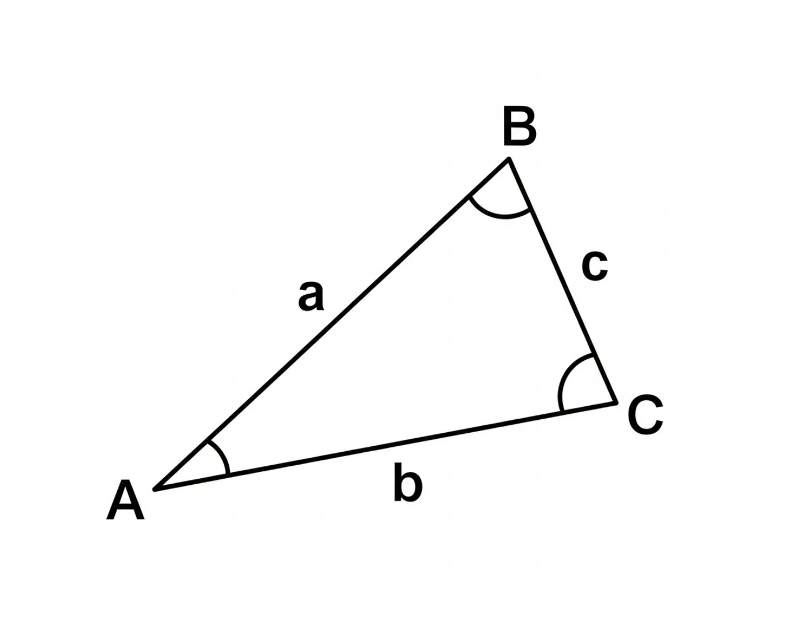
Introducción a las Funciones Trigonométricas
Las
funciones trigonométricas
son herramientas matemáticas fundamentales
que relacionan los ángulos de un triángulo con las proporciones de sus lados.
Las tres funciones trigonométricas básicas son:
Seno (sin):
Cateto opuesto / Hipotenusa
Coseno (cos):
Cateto adyacente / Hipotenusa
Tangente (tan):
Cateto opuesto / Cateto adyacente
Estas funciones son
periódicas
, lo que significa que sus valores se repiten en
intervalos regulares, y tienen aplicaciones prácticas en campos como la
ingeniería, arquitectura, física y construcción.
En esta presentación exploraremos cómo graficar estas funciones y aplicarlas en el diseño de rampas accesibles.

Slide 2
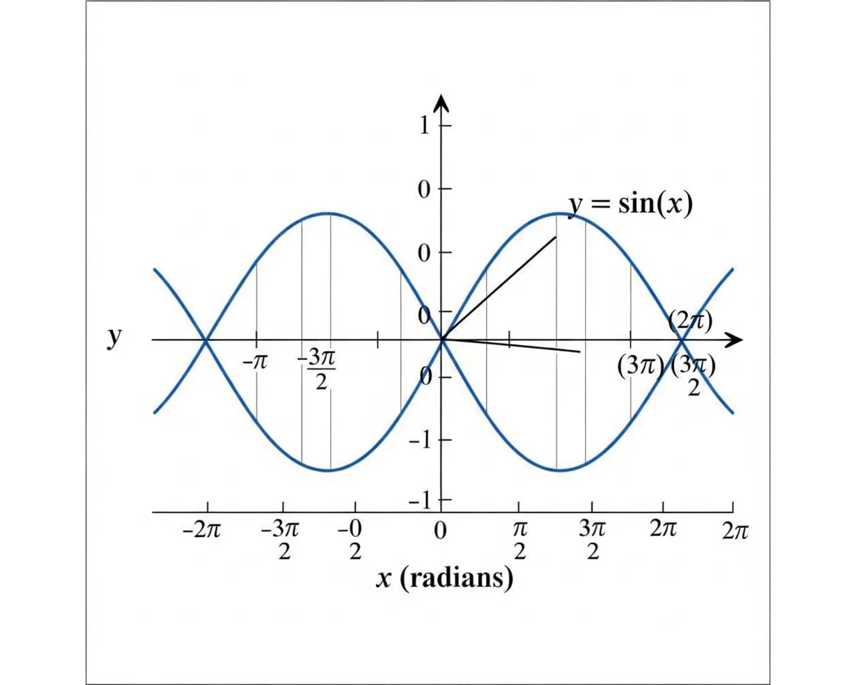
La Función Seno
y = sin(x)
La función seno relaciona cada ángulo con la
coordenada y
del punto correspondiente en el círculo unitario.
Propiedades Principales:
Dominio:
Todos los números reales (-∞, +∞)
Rango:
[-1, 1]
Período:
2π radianes (360°)
Amplitud:
1
La gráfica del seno es una
onda sinusoidal
que oscila
suavemente entre -1 y 1, comenzando en el origen (0,0).

Slide 3

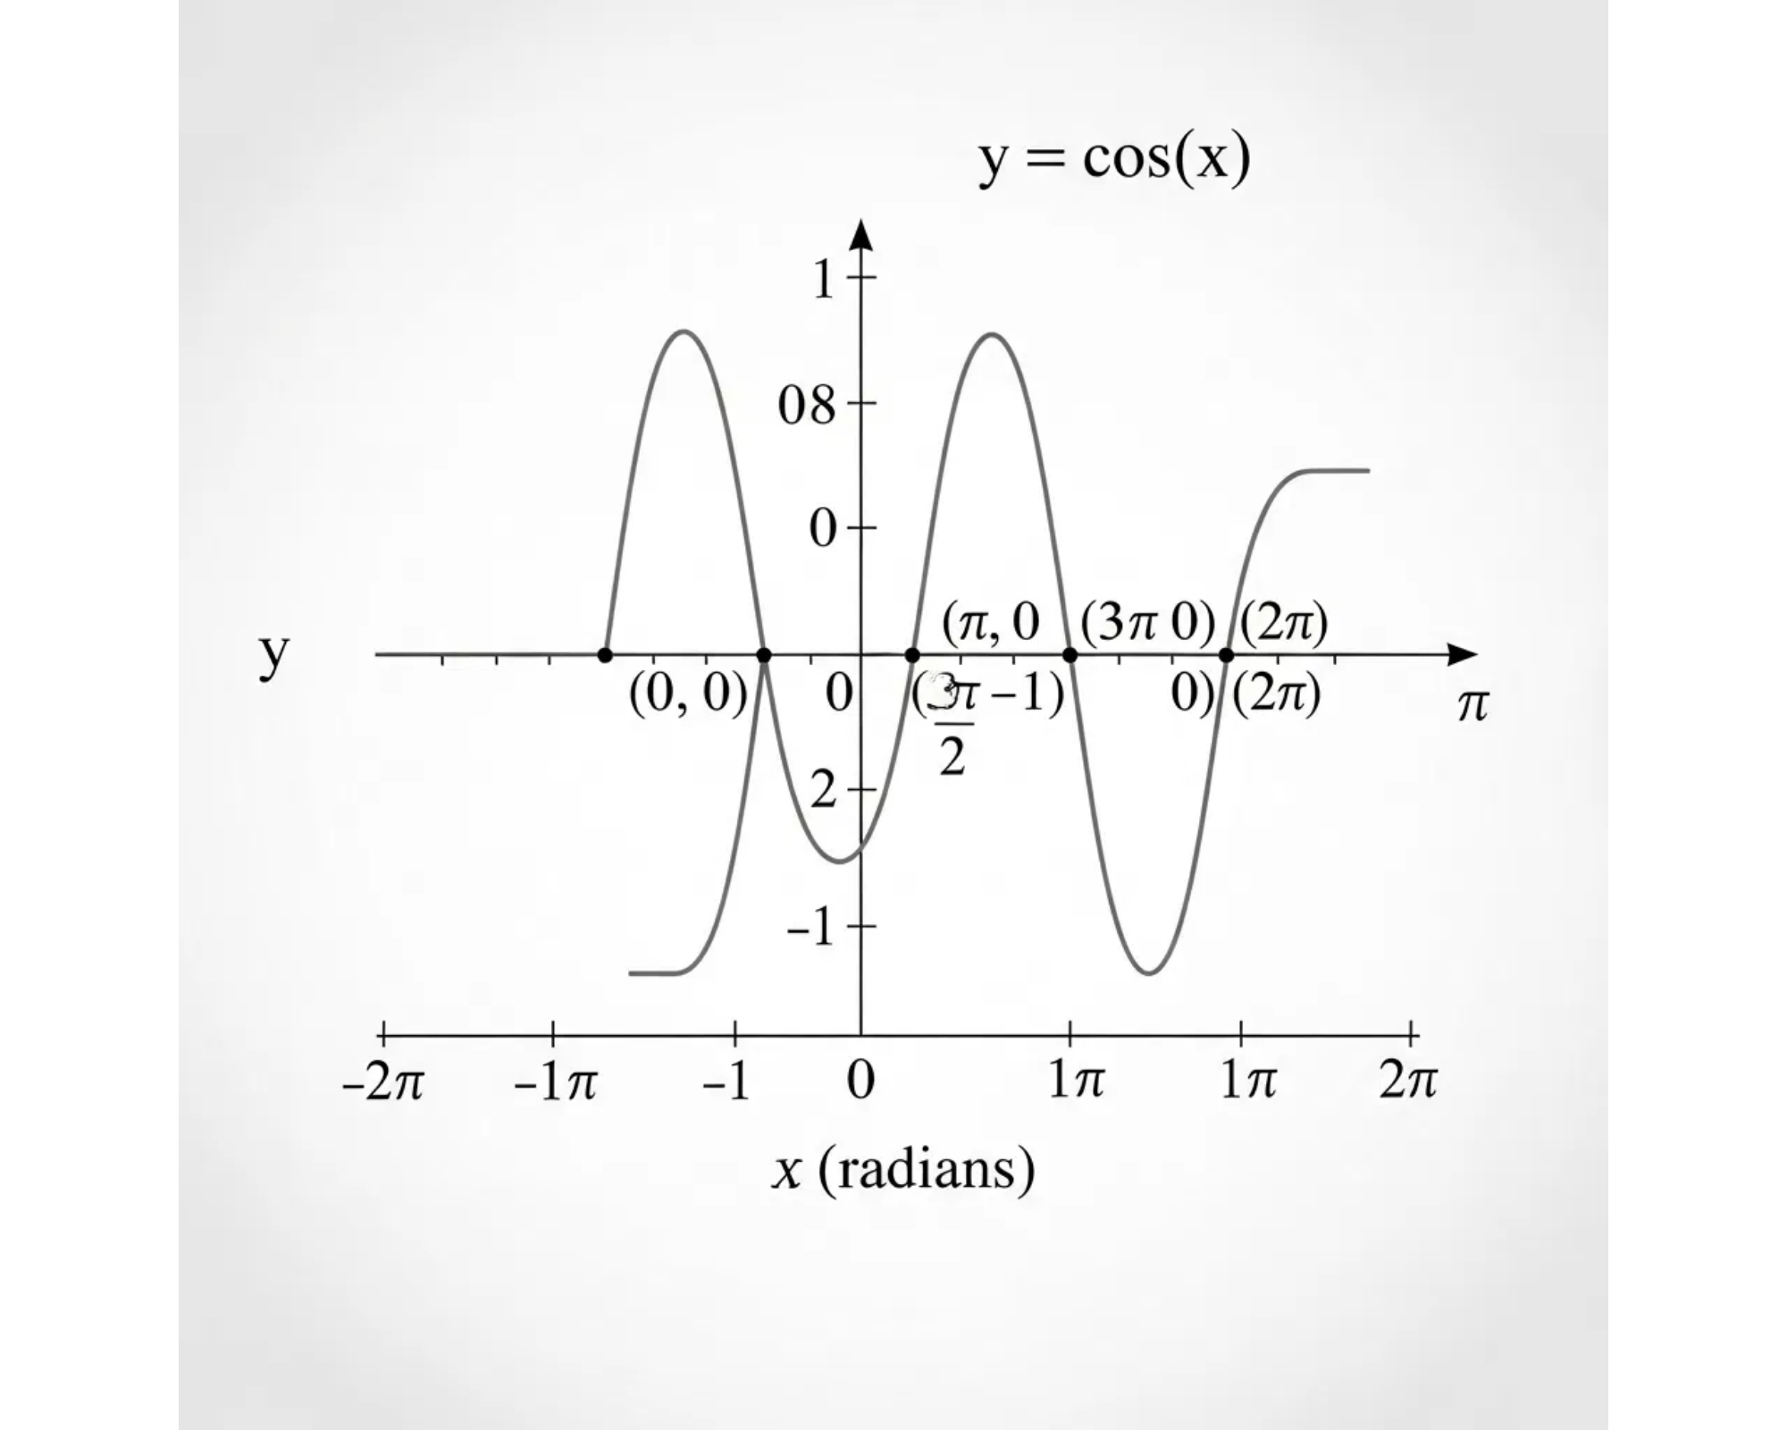
La Función Coseno
y = cos(x)
La función coseno relaciona cada ángulo con la
coordenada
x
del punto correspondiente en el círculo unitario.
Propiedades Principales:
Dominio:
Todos los números reales (-∞, +∞)
Rango:
[-1, 1]
Período:
2π radianes (360°)
Amplitud:
1
La gráfica del coseno es similar al seno pero
desplazada
π/2 radianes
hacia la izquierda, comenzando en el punto
(0,1).
Relación:
cos(x) = sin(x + π/2)

Slide 4

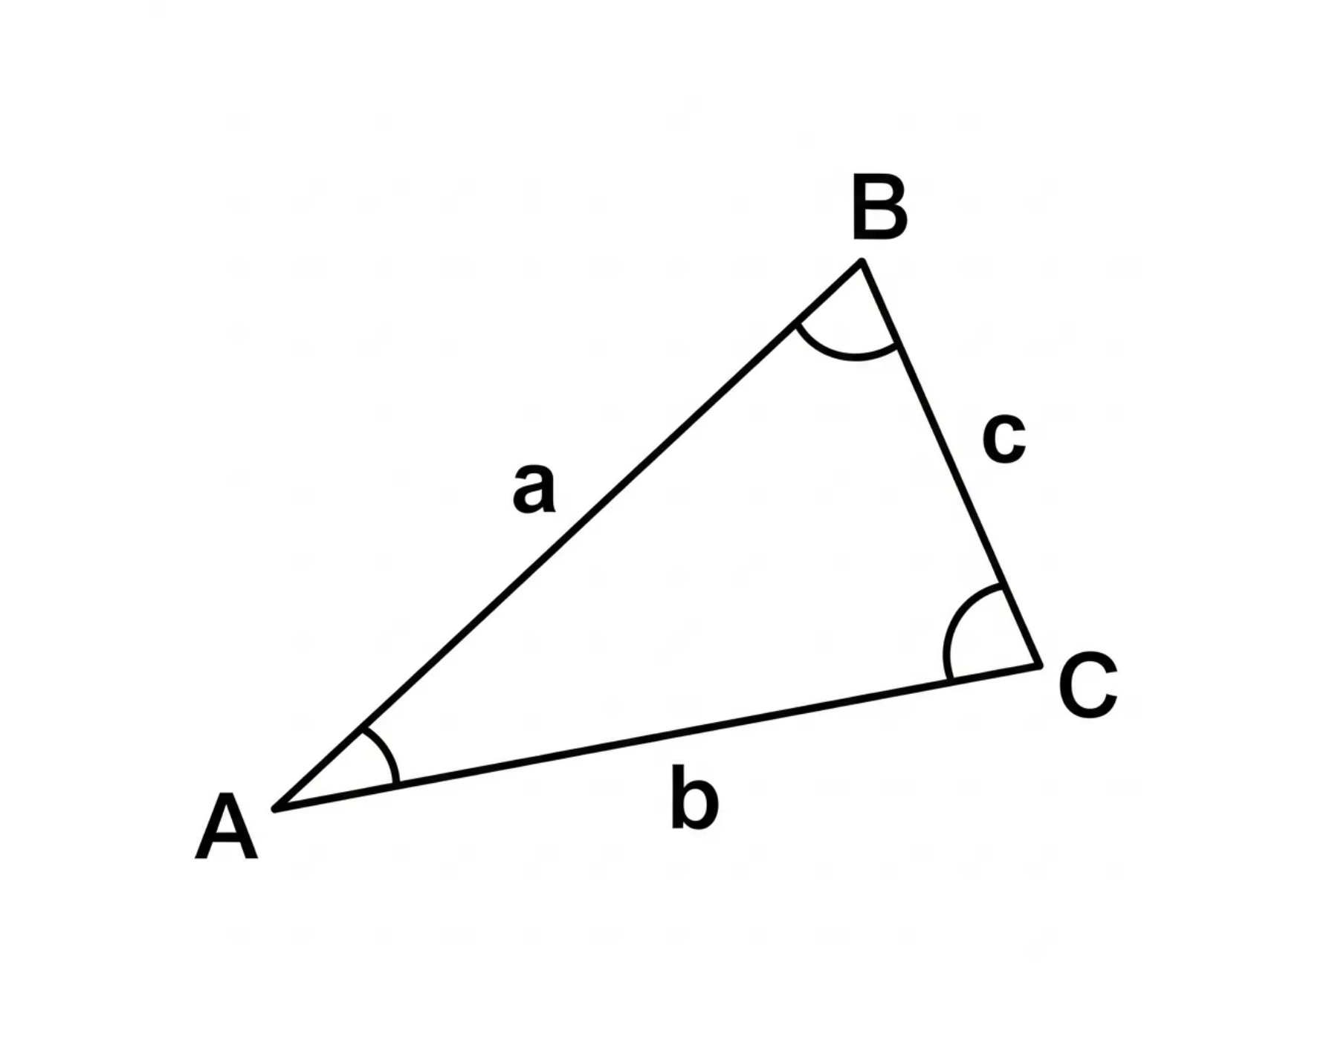

Ley del Seno
La
Ley del Seno
establece una relación entre los lados de un
triángulo y los senos de los ángulos opuestos a estos lados.
a/sin(A) = b/sin(B) = c/sin(C)
Donde a, b, c son las longitudes de los lados del triángulo y A, B, C son los ángulos opuestos a estos lados respectivamente.
Casos de Aplicación:
Ejemplo:
Cuando conocemos un lado y dos ángulos (ALA)
Si conocemos el lado a = 10 cm, y los ángulos A = 30° y B = 45°, podemos calcular el lado b:
Cuando conocemos dos lados y el ángulo opuesto a
uno de ellos (LAL)
b = a × sin(B) / sin(A)
b = 10 × sin(45°) / sin(30°)
Esta ley es especialmente útil en
triángulos no
b = 10 × 0.7071 / 0.5 ≈ 14.14 cm
rectángulos
, donde no podemos aplicar directamente las
razones trigonométricas básicas.

Slide 5


Ley del Coseno
La
Ley del Coseno
es una generalización del Teorema de
Pitágoras para triángulos no rectángulos. Permite calcular
un lado de un triángulo cuando se conocen los otros dos
lados y el ángulo entre ellos.
c² = a² + b² - 2ab·cos(C)
a² = b² + c² - 2bc·cos(A)
b² = a² + c² - 2ac·cos(B)
Donde a, b y c son las longitudes de los lados del triángulo, y A, B y C son los ángulos opuestos a esos lados.
Para calcular el lado c:
c² = a² + b² - 2ab·cos(C)
Aplicaciones:
Calcular un lado conociendo dos lados y el ángulo
entre ellos
Calcular un ángulo conociendo los tres lados
Verificar si un triángulo es obtusángulo, rectángulo o
acutángulo
Cuando el ángulo C es 90° (triángulo rectángulo), la ley del
coseno se reduce al
Teorema de Pitágoras
: c² = a² + b²

Slide 6

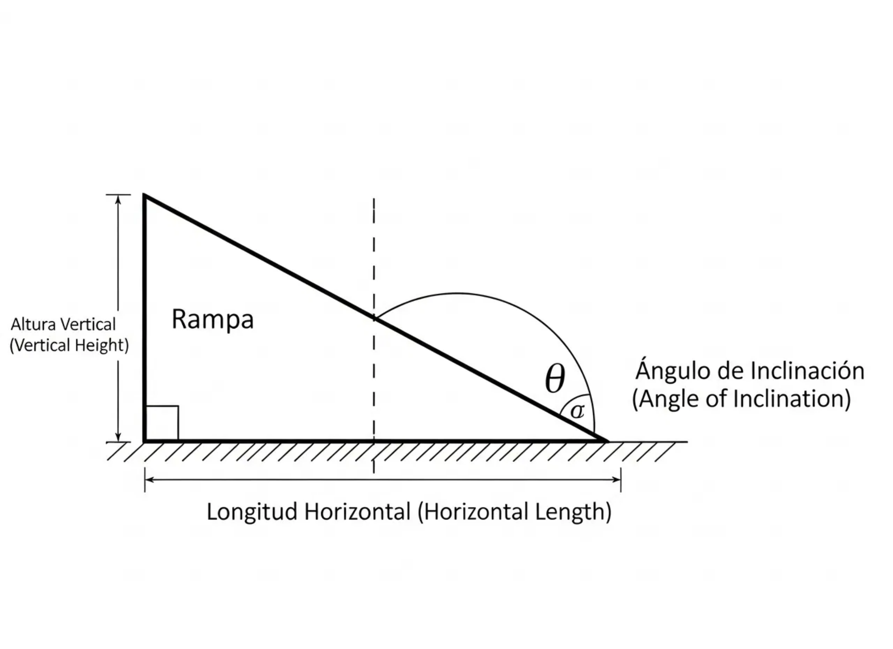
Aplicación en la Construcción de Rampas
Las funciones trigonométricas son fundamentales para el
diseño y construcción de rampas
que cumplan con los
estándares de accesibilidad.
Relaciones Trigonométricas Clave:
Pendiente (%):
100 × tan(θ)
Longitud de rampa:
Altura vertical ÷ sin(θ)
Longitud horizontal:
Altura vertical ÷ tan(θ)
Las normativas de accesibilidad suelen exigir pendientes
máximas entre
8% y 12%
, lo que equivale a ángulos de
inclinación entre 4.6° y 6.8°.
Ejemplo:
Para una altura de 75 cm con pendiente del 8%:
θ = arctan(0.08) ≈ 4.6°
Longitud horizontal = 75 ÷ tan(4.6°) ≈ 937.5 cm
Longitud de rampa = 75 ÷ sin(4.6°) ≈ 940.5 cm

Slide 7

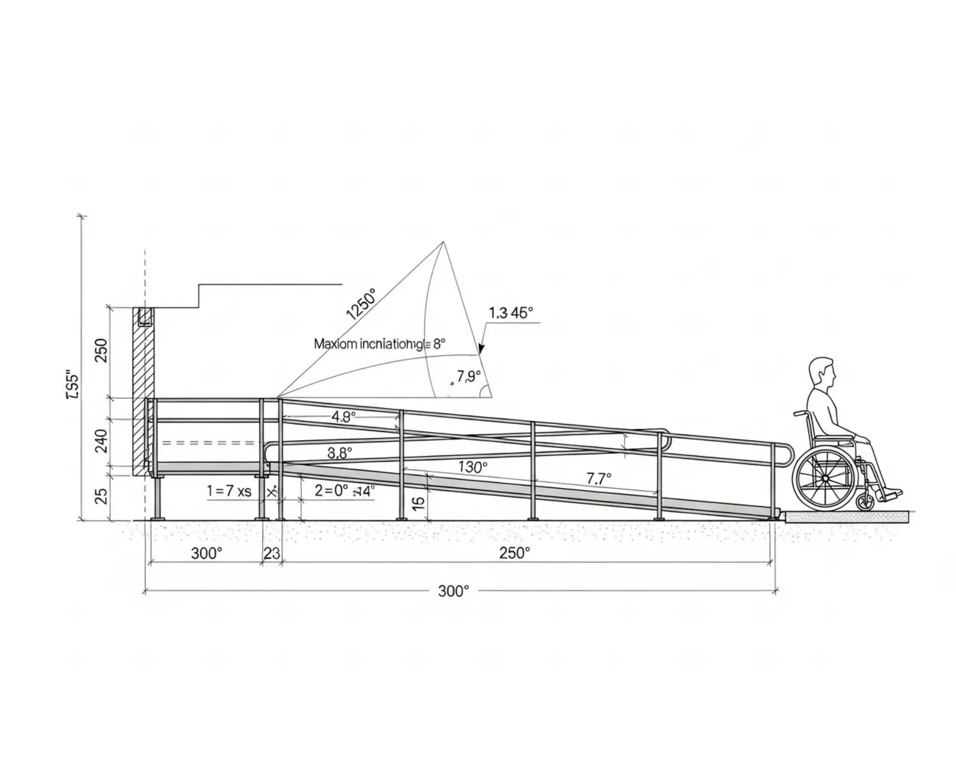
Ejemplo Práctico: Diseño de una Rampa Accesible
Caso: Diseñar una rampa para salvar un desnivel de
75 cm
cumpliendo con la normativa de accesibilidad.
Cálculos Trigonométricos:
Normativa:
Pendiente máxima de 8°
(aproximadamente 1:7)
Longitud horizontal necesaria:
L = h / tan(θ)
L = 75 cm / tan(8°)
L ≈ 535 cm
Longitud de la rampa:
R = h / sin(θ)
R = 75 cm / sin(8°)
R ≈ 540 cm
La aplicación de la
trigonometría
nos permite determinar
las dimensiones exactas necesarias para cumplir con los
requisitos de accesibilidad, garantizando una pendiente
segura y cómoda para los usuarios.

